Slide 1
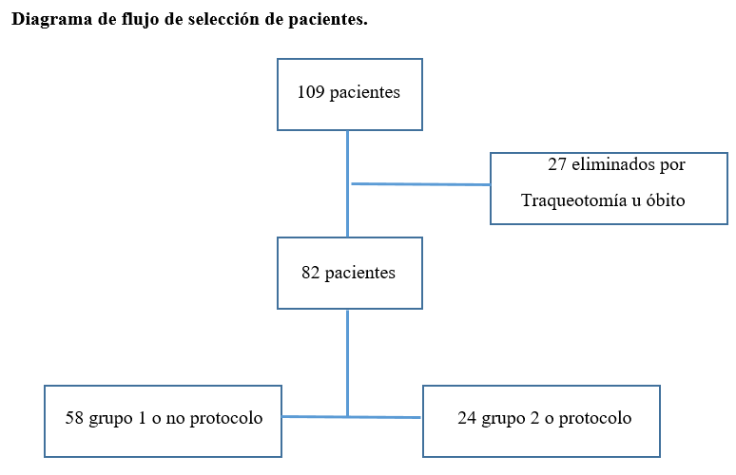
P 110
IMPLEMENTACIÓN DE PROTOCOLO DE DESCONEXIÓN DE LA VENTILACIÓN MECÁNICA EN UNA UNIDAD DE CUIDADOS INTENSIVOS DE LA PROVINCIA DE BUENOS AIRES
Introducción. La desconexión de la ventilación mecánica (VM) es uno de los procedimientos más frecuentes en la Unidad de Cuidados Intensivos (UCI). Varios estudios han informado que los protocolos de desvinculación redujeron la duración total de la VM, la duración del destete y la duración de la estancia en la UCI sin afectar la mortalidad ni los eventos adversos. Objetivo. Evaluar los resultados en cuanto a éxito y duración de la desvinculación, de un protocolo de desconexión de la VM diseñado para los pacientes en Asistencia Ventilatoria Mecánica (AVM) internados en la UCI del HZGA Dr A Balestrini aplicado entre marzo y junio del 2024 en comparación con el método de extubación utilizado en el periodo de diciembre de 2023 a febrero de 2024. Materiales y método. Estudio observacional de tipo antes-después, llevado a cabo en el Hospital Dr Alberto Balestrini entre Diciembre de 2023 y Junio de 2024. El protocolo utilizado fue adaptado a nuestro medio basándonos en la bibliografía disponible.
Resultados. Se incluyeron 109 pacientes contando ambos grupos. El grupo 1 (no implementación del protocolo n 58) vs grupo 2 (implementación n 24) arrojó una diferencia estadísticamente significativa (p=0.008) para el éxito de extubación. Para la clasificación de la desvinculación (weaning) según el estudio de Wind no hubo diferencias significativas entre grupos. ¹
Discusión. En nuestro análisis, las variables comparadas entre los dos grupos de estudio fueron en su mayoría similares, excepto por el porcentaje de población masculina, que fue significativamente mayor en el grupo 1 (81%) en comparación con el grupo 2 (50%). Esto sugiere que la mayoría de las variables no presentaron cambios significativos. Además, no se observaron diferencias significativas en la clasificación del destete según los criterios del Wind Study.
Conclusión. Este estudio ha demostrado que la implementación de un protocolo de desconexión de la VM específico para pacientes con AVM ingresados en la UCI del HZGA Dr. A. Balestrini ha resultado en un mayor éxito de extubación en comparación con el método de extubación utilizado previamente. A través de la comparación de los resultados obtenidos entre ambos grupos, se observó una diferencia estadísticamente significativa en términos de éxito del destete en el grupo protocolo.

